Slide 1
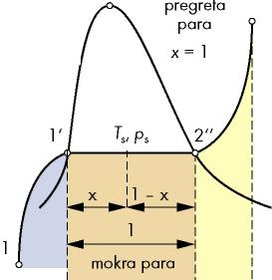
VSEBINA ALI SUHOST PARE
Vsebina pare ali suhost pare x v mokri pari je relativni delež pare m_{p} glede na skupno maso mokre pare.
Vrela kapljevina: m_{p} = 0 → x = 0
Suha para: m_{k} = 0 → x = 1
T_{s} – temperatura nasičenja mokre pare [K]
p_{s} – tlak nasičenja mokre pare [Pa]
T_{s} [K]
K
kapljevina
1_{p}
x = 0
Čiste snovi se uparjajo pri
konstantnem tlaku. Dokler se vsa
kapljevina ne upari, je temperatura
konstantna. Temperatura vrenja je
odvisna od tlaka.
v₁ v₁’ v_{x} v₁’’ v₁
Mejna krivulja za paro

Slide 2
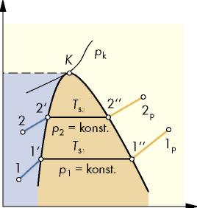
MEJNI KRIVULJI
T [K]
Pomen oznak:
Ena črtica (‘) - stanje vrele kapljevine (1’):
specifična prostornina vrele kapljevine - v’,
specifična entropija vrele kapljevine - s’,
specifična entalpija vrele kapljevine - h’.
Dve črtici (“) - stanje suhe pare (nasičene 1”):
specifična prostornina suhe pare - v”,
specifična entropija suhe pare - s”,
specifična entalpija suhe pare - h”.
P ali brez - stanje pregrete pare (1_{p} ali 1):
specifična prostornina pregrete pare - v,
specifična entropija pregrete pare - s,
specifična entalpija pregrete pare - h.
T_{k}
ν [m³/kg]
Mejna krivulja za paro

Slide 3
MOKRA PARA
V 1 kg mokre pare je x kg suhe pare in (1 - x) kg kapljevine.
Specifična entalpija:
h_{x} = h' + x . (h'' - h') [J/kg]
Specifični volumen:
v_{x} = v' + x . (v'' -v') [m³/kg]
Specifična entropija:
s_{x} = s' + x . (s'' - s') [J/kgK]
Specifična notranja energija:
u_{x} = u' + x . (u'' - u') in u_{x} = h'- p . v [J/kg]
Specifična uparjalna toplota:
r = h'' - h' [J/kg]

Slide 4
UPARJALNA ENTALPIJA
Količina toplote, ki jo potrebujemo za uparjanje 1 kg snovi brez zvišanja tempera­ture, se imenuje uparjalna entalpija.
Označimo jo z malo črko r, enota zanjo pa je J/kg. Uparjalna toplota je
močno odvisna od tlaka.
r = ∆h_{vr} = h'' - h' = T_{s} . (s'' - s') [J/kg]
r = u'' - u' + p . (v'' -v') [J/kg]
UPARJANJE KAPLJEVINE
Toplota, potrebna, da kapljevina pride do vrelišča 1→1':
Q_{(1→1')} = m . c_{k} . (T_{s} - T₁) = m . (h'₁ - h₁) [J]
Uparjalna toplota:
Q_{k} = m . (h'' - h') = m . r [J]
Toplota, potrebna, da pregrejemo paro 1'' → 1_{p} :
Q_{p} = m . c_{p} . (T_{p} - T_{s}) = m . (h_{p} - h'') [J]

Slide 5
Skupna toplota 1 → 1p :
Ta toplota je enaka razliki med končno vrednostjo specifične entalpije
pregrete pare h_{p} in začetno vrednostjo specifične entalpije kapljevine h₁.
Primeri
Kolikšni sta entalpija in volumen pregrete vodne pare pri tlaku p = 120 bar
in temperaturi T = 613 K, če je masa pregrete pare m = 200 kg?
Specifična entalpija:
p = 120 bar
T = 613 K
m = 200 kg
H, V = ?
Specifična prostornina:

Slide 6
2. Kolikšna je masa mokre pare, ki je pri tlaku p = 8 bar in x - 1 = 10 %
vsebnosti pare, zaprta v posodi volumna V = 9 m³?
p = 8 bar x = 0,9 V = 9 m³
m = ?
Specifična prostornina:
v = v' + x . (v'' - v') =
= 0,001115 m³/kg + 0,9 . (0,2403 - 0,001115) m³/kg = 0,218 m³/kg
Masa mokre pare:
3. Za koliko se spremeni prostornina vrele vode, če jo uparimo v suho
paro pri temperaturi T = 288 K?
v'= 0,001001 m³/kg v'' = 77,98 m³/kg
∆v = ?
∆v= (v'' -v') = 77,98 m³/kg - 0,001001 m³/kg = 77,978999 m³/kg

Slide 7
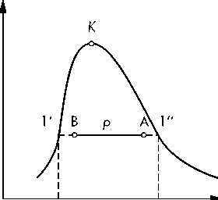
4. Koliko toplote je treba dovesti, da maso m = 3 kg vode temperature T =
293 K pri tlaku p = 10 bar popolnoma uparimo?
T = 293 K m = 3 kg p = 10 bar
Q = ?
Dovedena toplota:
h₁ = h' . (293 K, 10 bar) = 84,8 kJ/kg
h₂= h'' . (10 bar) = 2776 kJ/kg
Q_{do} = m . (h'' - h') = 3 kg . (2776 - 84,8) kJ/kg = 8076,42 kJ
5. Mokro vodno paro mase m = 8 kg, tlaka p = 20 bar in suhosti x₁ = 0,9
kondenziramo na suhost x₂ = 0,15. Koliko toplote smo odvedli? Proces
nariši v T-s diagramu!
T [K]
m = 8 kg x₁ = 0,9
p = 20 bar x₂ = 0,15
Q_{od} = ?
x₂ x₁ s [J/kgK]

Slide 8
Iz priročnika odčitamo za stanje p = 20 bar:
h' = 908,6 kJ/kg h '' = 2797 kJ/kg
Specifična entalpija pred ohlajanjem:
h_{x1} = h' + x₁ . (h'' - h') = 908,6 kJ/kg + 0,9 . (2797 - 908,6) kJ/kg =
= 2608,16 kJ/kg
Specifična entalpija po ohlajanju:
h_{x2} = h' + x₂ . (h'' - h') = 908,6 kJ/kg + 0,15 . (2797 - 908,6) kJ/kg =
= 1191,86 kJ/kg
Odvedena toplota:
Q_{od} = m . (h_{x1}- h_{x2}) = 8 kg . (2608,16 - 1191,86) kJ/kg = 11330 kJ

